Slide 1
STUDENTSKÉ HODNOCENÍ STUDIJNÍCH PROGRAMŮ

Slide 2
POČTY RESPONDENTŮ
N301 | N302 | N306 | N310
7 | 3 | 7 | 2

Slide 3
VYHODNOCENÍ JEDNOTLIVÝCH PŘEDMĚTŮ

Slide 4
STATISTICKÁ ANALÝZA
ČÍSELNÉ HODNOCENÍ (průměrná známka)
Program | N301 | N302 | N306 | N310
Přínos pro program | 4 | 4,7 | 3 | 3
Osobní přínos | 3,6 | 4,3 | 2,7 | 3
Zpracování | 2,4 | 5 | 3,7 | 4
Hlavní nedostatek, který je zmiňován studenty N301 je malá souvislost s obory. Studenti očekávaly větší propojení s praxí a reálné příklady, se kterými by se mohli setkat při řešení svých diplomových pracích.
Další zmiňovaný nedostatek podle N301 je opakování se s bakalářským kurzem.
Vícekrát bylo kritizováno cvičení nad rámec předmětu.
Student N302 byl s předmětem spokojen.

Slide 5
MOLEKULÁRNÍ BIOLOGIE
ČÍSELNÉ HODNOCENÍ (průměrná známka)
Program | N301 | N302 | N306 | N310
Přínos pro program | 5 | 3 |  | 3
Osobní přínos | 4,9 | 3 |  | 3,5
Zpracování | 4,7 | 3,3 |  | 3
Studenti N301 jsou s výukou i materiály velmi spokojeni. Často se objevuje, že předmět by zasloužil vyšší časovou dotaci.
Studentovi programu N310 se nelíbí forma zkoušky.

Slide 6
BIOFYZIKÁLNÍ CHEMIE
ČÍSELNÉ HODNOCENÍ (průměrná známka)
Program | N301 | N302 | N306 | N310
Přínos pro program | 3,9 | 3 |  | 3
Osobní přínos | 3,4 | 3 |  | 2
Zpracování | 2 | 3 |  | 3
Studenti N301 zmiňují důležitost předmětu pro program. Nejvíce nespokojení jsou s malou hloubkou informací, které příliš nerozšiřují znalosti z jiných předmětů. Často zmiňují absenci fyzikální části předmětu.
Student N302 uvádí, že mu předmět pomohl spojit předešlé znalosti.

Slide 7
PATOBIOCHEMIE I
ČÍSELNÉ HODNOCENÍ (průměrná známka)
Program | N301 | N302 | N306 | N310
Přínos pro program | 3,9 |  | 3,7 | 5
Osobní přínos | 4,1 |  | 4,1 | 4
Zpracování | 1,4 |  | 2,7 | 1,5
Studenti N301 uvádí, že mezi hlavní problémy patří nevyváženost přednášek. Dále nesouhlasí s podílem samostudia, kdy jsou u zkoušky požadované jiné informace než dostanou na přednáškách. Zmiňují také zásadní chyby ve výkladu.
Student N310 souhlasí s nutností individuálního dostudování témat ke zkoušce a špatnou organizaci.

Slide 8
GENOVÉ INŽENÝRSTVÍ
ČÍSELNÉ HODNOCENÍ (průměrná známka)
Program | N301 | N302 | N306 | N310
Přínos pro program | 5 | 4,7 | 4,4 | 3
Osobní přínos | 4,3 | 4 | 4,3 | 3,5
Zpracování | 2,7 | 3,3 | 3,9 | 4
Studenti N301 velmi chválí přednes pana profesora i jeho ochotu vše vysvětlit. Hlavní nedostatek vidí v absenci materiálů, ze kterých by bylo možné samostudium takto náročného předmětu.
Studentovi N302 přijde, že by se mohlo probírat méně metod.
Student N306 oceňuje, že pan Ruml i přes obsáhlost tématu nepožaduje detaily.
Studentovi N310 vadí zkoušení po trojicích.

Slide 9
KLINICKÁ LABORATORNÍ DIAGNOSTIKA
ČÍSELNÉ HODNOCENÍ (průměrná známka)
Program | N301 | N302 | N306 | N310
Přínos pro program | 4,7
Osobní přínos | 4,4
Zpracování | 4,7
Studenti N301 nemají k předmětu výhrady.

Slide 10
LABORATOŘ BIOCHEMICKÝCH METOD A GENOVÉHO INŽEÝRSTVÍ
ČÍSELNÉ HODNOCENÍ (průměrná známka)
Program | N301 | N302 | N306 | N310
Přínos pro program | 4,7 | 4 | 4,7
Osobní přínos | 4,1 | 4 | 4,6
Zpracování | 4,3 | 3,3 | 4,7
Někteří studenti N301 uvádí, že pro ně byl osobní přínos malý, jelikož metody již dobře znají. Nicméně všichni se shodují, že metody jsou zásadní a měl by je znát každý absolvent. Objevuje se názor, že úlohy by měli studenti provádět jednotlivě, kvůli lepšímu vštěpení.

Slide 11
ENZYMOLOGIE
ČÍSELNÉ HODNOCENÍ (průměrná známka)
Program | N301 | N302 | N306 | N310
Přínos pro program | 4,1 | 3 |  | 3,5
Osobní přínos | 3 | 2,7 |  | 4
Zpracování | 2,4 | 2,7 |  | 4
Studenti N301 uvádí, že předmět je většinově pouze opakováním obohacené o průmyslové aplikace.
Student N302 uvádí, že by přidal více obecných informací o enzymech a ubral by na aplikované enzymologii.

Slide 12
BIOCHEMIE A FYZIOLOGIE ROSTLIN
ČÍSELNÉ HODNOCENÍ (průměrná známka)
Program | N301 | N302 | N306 | N310
Přínos pro program | 3,4 | 1
Osobní přínos | 2,9 | 1
Zpracování | 1,7 | 1
Studenti N301 se shodují, že předmět obsahuje velmi málo informací o biochemii rostlin. Zmiňují, že hodinová dotace je příliš velká.

Slide 13
HYGIENICKO-KLINICKÁ MIKROBIOLOGIE
ČÍSELNÉ HODNOCENÍ (průměrná známka)
Program | N301 | N302 | N306 | N310
Přínos pro program | 3,3 | 4,3 |  | 5
Osobní přínos | 3,9 | 3,7 |  | 4,5
Zpracování | 4,7 | 3,7 |  | 4
Studenti N301 se shodnou, že předmět je velmi dobře zpracovaný a zajímavý. Zároveň si myslí, že pro program biochemie by mohl být volitelný.
Student N302 navrhuje, že by kurzu měl předcházet kurz virologie.

Slide 14
ŽIVOČIŠNÉ BUNĚČNÉ KULTURY A JEJICH VYUŽITÍ
ČÍSELNÉ HODNOCENÍ (průměrná známka)
Program | N301 | N302 | N306 | N310
Přínos pro program | 4,9
Osobní přínos | 4,1
Zpracování | 4,4
Studenti N301 byli s průběhem předmětu spokojeni. Většina oceňuje samostatnou práci s wikipedii a drobné úkoly související s praxí.

Slide 15
BIOCHEMIE SEKUNDÁRNÍCH METABOLITŮ
ČÍSELNÉ HODNOCENÍ (průměrná známka)
Program | N301 | N302 | N306 | N310
Přínos pro program | 3 |  | 4,2
Osobní přínos | 3 |  | 4,2
Zpracování | 5 |  | 4,4

Slide 16
PATOBIOCHEMIE II
ČÍSELNÉ HODNOCENÍ (průměrná známka)
Program | N301 | N302 | N306 | N310
Přínos pro program | 4 |  | 3,7 | 5
Osobní přínos | 4,5 |  | 4 | 5
Zpracování | 2 |  | 2,7 | 2

Slide 17
DATABÁZE A POČÍTAČOVÉ NÁSTROJE V BIOCHEMICKÉM VÝZKUMU
ČÍSELNÉ HODNOCENÍ (průměrná známka)
Program | N301 | N302 | N306 | N310
Přínos pro program | 4 | 3
Osobní přínos | 4 | 3
Zpracování | 4 | 3

Slide 18
BIOCHEMIE MIKROORGANISMŮ
ČÍSELNÉ HODNOCENÍ (průměrná známka)
Program | N301 | N302 | N306 | N310
Přínos pro program | 3 | 2
Osobní přínos | 5 | 1
Zpracování | 5 | 2
Studentovi N302 přijde, že předmět nemá vypovídající název

Slide 19
SYNTETICKÁ BIOLOGIE A GENETICKY MODIFIKOVANÉ ORGANISMY
ČÍSELNÉ HODNOCENÍ (průměrná známka)
Program | N301 | N302 | N306 | N310
Přínos pro program | 4,9 | 3,7
Osobní přínos | 4 | 3,3
Zpracování | 4,3 | 3,7
Studenti N301 byly s předmětem spokojeni, oceňují hlavně zařazení etiky, kterou v jiných předmětech postrádají. Jediná výtka je k podrobným a tím pádem málo přehledným materiálům.
Student N302 uvádí, že předmět je rozšířením Genového inženýrství. Vytýká podrobné průběžné testy.

Slide 20
BIOLOGICKY AKTIVNÍ PŘÍRODNÍ LÁTKY
ČÍSELNÉ HODNOCENÍ (průměrná známka)
Program | N301 | N302 | N306 | N310
Přínos pro program |  |  | 3,4
Osobní přínos |  |  | 3,8
Zpracování |  |  | 3,4

Slide 21
HEMATOLOGIE A IMUNOLOGIE
ČÍSELNÉ HODNOCENÍ (průměrná známka)
Program | N301 | N302 | N306 | N310
Přínos pro program | 4,6 |  |  | 5
Osobní přínos | 4,4 |  |  | 4,5
Zpracování | 3 |  |  | 3,5
Někteří studenti N301 si ztěžují na poněkud chaotickou organizaci předmětu a neaktuálnost materiálů na webu.

Slide 22
MODERNÍ INSTRUMENTÁLNÍ METODY STRUKTURNÍ BIOLOGIE
ČÍSELNÉ HODNOCENÍ (průměrná známka)
Program | N301 | N302 | N306 | N310
Přínos pro program | 4,7 | 2,5 | 1
Osobní přínos | 3,7 | 2 | 1
Zpracování | 2,3 | 2,5 | 1
Studenti N301 navrhují změnit pojetí zkoušky z multiple choice. Obecně souhlasí s důležitostí znát tyto metody, nicméně předmět je podle nich moc podrobný.

Slide 23
IMUNOCHEMIE A LABORATOŘ IMUNOCHEMIE
ČÍSELNÉ HODNOCENÍ (průměrná známka)
Program | N301 | N302 | N306 | N310
Přínos pro program | 4,3 | 3,6 |  | 3,5
Osobní přínos | 4,1 | 4,3 |  | 3,5
Zpracování | 4,6 | 4,6 |  | 3,5
Studenti N301 uvádí, že se předmět překrývá s předmětem Izolace a Charakterizace biomakromolekul. Také uvádí malý podíl individuální práce.
Student N302 přecházející z FA oceňuje probrání základů.
Student N302 navrhuje přeskládání skupin, aby došlo k menšímu ovlivnění další výuky.

Slide 24
BIOTECHNOLOGIE V ŽIVOTNÍM PROSTŘEDÍ
ČÍSELNÉ HODNOCENÍ (průměrná známka)
Program | N301 | N302 | N306 | N310
Přínos pro program | 1,7
Osobní přínos | 2,7
Zpracování | 4,7
Studenti N301 uvádí, že předmět je dobře zpracovaný a zajímavý, ale pro program navíc.

Slide 25
ANALYTICKÁ CHEMIE V BIOCHEMII
ČÍSELNÉ HODNOCENÍ (průměrná známka)
Program | N301 | N302 | N306 | N310
Přínos pro program | 3 |  |  | 5
Osobní přínos | 3 |  |  | 4,5
Zpracování | 2,5 |  |  | 3
Studentovi N310 vadilo, že studenti vzájemně zpracovávali témata k SZZ, jelikož se kvalita těchto prací značně lišila. Na druhou stranu oceňuje následné diskuze.

Slide 26
MIKROBILOGIE ŽIVOTNÍHO PROSTŘEDÍ
ČÍSELNÉ HODNOCENÍ (průměrná známka)
Program | N301 | N302 | N306 | N310
Přínos pro program | 3,5 | 4,7
Osobní přínos | 4,5 | 3,7
Zpracování | 5 | 3
Student N301 velmi oceňuje způsob výuky pana profesora Uhlíka.
Jeden ze studentů N302 neschvaluje prezentace v anglickém jazyce s českým výkladem.

Slide 27
BIOLÉČIVA
ČÍSELNÉ HODNOCENÍ (průměrná známka)
Program | N301 | N302 | N306 | N310
Přínos pro program | 4,9 |  |  | 5
Osobní přínos | 4,9 |  |  | 5
Zpracování | 4,9 |  |  | 4,5
Studenti N301 nemají k tomuto předmětu větší výhrady. Naopak většina ho řadí k nejlepším za studium.

Slide 28
SEMINÁŘ STRUKTURNÍ BIOINFORMATIKY
ČÍSELNÉ HODNOCENÍ (průměrná známka)
Program | N301 | N302 | N306 | N310
Přínos pro program | 2 | 5
Osobní přínos | 2 | 4
Zpracování | 3 | 5
Student N302 uvádí, že je to skvělé zpestření nad rámec oboru.

Slide 29
MOLEKULÁRNÍ MECHANISMY BAKTERIÁLNÍ VIRULENCE
ČÍSELNÉ HODNOCENÍ (průměrná známka)
Program | N301 | N302 | N306 | N310
Přínos pro program | 3 | 2,3
Osobní přínos | 2,7 | 2
Zpracování | 2 | 1,7
Studenti N301 komentují špatnou atmosféru na kurzu.
Student N302 komentuje nadbytek imunologie v kurzu.

Slide 30
ZÁKLADY PATOLOGIE ČLOVĚKA
ČÍSELNÉ HODNOCENÍ (průměrná známka)
Program | N301 | N302 | N306 | N310
Přínos pro program | 4,6 |  |  | 4,5
Osobní přínos | 4,6 |  |  | 4,5
Zpracování | 4,7 |  |  | 3
Studenti N301 uvádí, že předmět je přínosnější než Pathobiochemie. Jeden student navrhl přeřazení do jiného semestru.

Slide 31
INTERPRETACE CHROMATOGRAFICKÝCH A HMOTNOSTNĚ-SPEKTROMETRICKÝCH DAT
ČÍSELNÉ HODNOCENÍ (průměrná známka)
Program | N301 | N302 | N306 | N310
Přínos pro program |  |  | 4,1
Osobní přínos |  |  | 4,1
Zpracování |  |  | 3,3
Studen vytýká, že ne vše pochopil.

Slide 32
FORENZNÍ ANALÝZA KOVOVÝCH A ANORGANICKÝCH NEKOVOVÝCH PŘEDMĚTŮ
ČÍSELNÉ HODNOCENÍ (průměrná známka)
Program | N301 | N302 | N306 | N310
Přínos pro program |  |  | 2,8
Osobní přínos |  |  | 3,2
Zpracování |  |  | 3,8

Slide 33
FARMACEUTICKÁ MIKROBIOLOGIE
ČÍSELNÉ HODNOCENÍ (průměrná známka)
Program | N301 | N302 | N306 | N310
Přínos pro program |  |  | 3,3
Osobní přínos |  |  | 3,3
Zpracování |  |  | 3,3
Podle studenta N306 je předmět náročný, ale zajímavý.

Slide 34
CHEMOMETRIE
ČÍSELNÉ HODNOCENÍ (průměrná známka)
Program | N301 | N302 | N306 | N310
Přínos pro program |  |  | 1
Osobní přínos |  |  | 1
Zpracování |  |  | 1

Slide 35
DATABÁZE V CHEMICKÉ A FORENZNÍ ANALÝZE
ČÍSELNÉ HODNOCENÍ (průměrná známka)
Program | N301 | N302 | N306 | N310
Přínos pro program |  |  | 2,6
Osobní přínos |  |  | 2,6
Zpracování |  |  | 3,1

Slide 36
ÚVOD DO KRIMINALISTICKÉ ODOROLOGIE
ČÍSELNÉ HODNOCENÍ (průměrná známka)
Program | N301 | N302 | N306 | N310
Přínos pro program |  |  | 2,7
Osobní přínos |  |  | 2,3
Zpracování |  |  | 2,7
Velmi málo informací. Obsah by bylo možné odpřednášet za dvě přednášky.

Slide 37
STRATEGIE PRŮKAZŮ FALŠOVÁNÍ POTRAVIN A DOPLŇKŮ STRAVY
ČÍSELNÉ HODNOCENÍ (průměrná známka)
Program | N301 | N302 | N306 | N310
Přínos pro program |  |  | 3
Osobní přínos |  |  | 2
Zpracování |  |  | 3

Slide 38
NMR PRO STUDIUM PŘÍRODNÍCH LÁTEK
ČÍSELNÉ HODNOCENÍ (průměrná známka)
Program | N301 | N302 | N306 | N310
Přínos pro program |  |  | 1
Osobní přínos |  |  | 1
Zpracování |  |  | 1

Slide 39
ANALÝZA Z HLEDISKA VZORKU: BIOLOGICKÉ MATERIÁLY
ČÍSELNÉ HODNOCENÍ (průměrná známka)
Program | N301 | N302 | N306 | N310
Přínos pro program |  |  | 4
Osobní přínos |  |  | 3
Zpracování |  |  | 3,3

Slide 40
METODY STOPOVÉ A ULTRASTOPOVÉ ANALÝZY
ČÍSELNÉ HODNOCENÍ (průměrná známka)
Program | N301 | N302 | N306 | N310
Přínos pro program |  |  | 4
Osobní přínos |  |  | 3
Zpracování |  |  | 4

Slide 41
KONCEPCE LABORATORNÍCH A DIAGNOSTICKÝCH VYŠETŘENÍ
ČÍSELNÉ HODNOCENÍ (průměrná známka)
Program | N301 | N302 | N306 | N310
Přínos pro program |  |  | 3
Osobní přínos |  |  | 2,9
Zpracování |  |  | 3
Podle studenta N306 nerelevantní pro obor.

Slide 42
FORENZNÍ GENETIKA
ČÍSELNÉ HODNOCENÍ (průměrná známka)
Program | N301 | N302 | N306 | N310
Přínos pro program |  |  | 4,9
Osobní přínos |  |  | 4,7
Zpracování |  |  | 5

Slide 43
IZOTOPOVĚ ZNAČENÉ SLOUČENINY
ČÍSELNÉ HODNOCENÍ (průměrná známka)
Program | N301 | N302 | N306 | N310
Přínos pro program |  |  | 1,7
Osobní přínos |  |  | 1,6
Zpracování |  |  | 1,9
Studenti si ztěžují na přístup vyučujícího. Oceňují znalosti a schopnost vše vysvětlit.

Slide 44
TEORIE A METODY KRIMINALISTIKY
ČÍSELNÉ HODNOCENÍ (průměrná známka)
Program | N301 | N302 | N306 | N310
Přínos pro program |  |  | 4,1
Osobní přínos |  |  | 4,4
Zpracování |  |  | 4,4
Studenti oceňují přístup vedoucího a přehlednost materiálů, které by ale ocenili i online.
Často zmiňují opakování z jiných předmětů.

Slide 45
SPEKTROSKOPICKÁ A MIKROSKOPICKÁ CHARAKTERIZACE MATERIÁLU
ČÍSELNÉ HODNOCENÍ (průměrná známka)
Program | N301 | N302 | N306 | N310
Přínos pro program |  |  | 1
Osobní přínos |  |  | 1
Zpracování |  |  | 1

Slide 46
IZOLAČNÍ A SEPARAČNÍ METODY
ČÍSELNÉ HODNOCENÍ (průměrná známka)
Program | N301 | N302 | N306 | N310
Přínos pro program |  |  | 4,8
Osobní přínos |  |  | 4,3
Zpracování |  |  | 4,3

Slide 47
METODY STRUKTRUNÍ A POVRCHOVÉ ANALÝZY
ČÍSELNÉ HODNOCENÍ (průměrná známka)
Program | N301 | N302 | N306 | N310
Přínos pro program |  |  | 4,3
Osobní přínos |  |  | 3,7
Zpracování |  |  | 4
Student uvádí, že občas nebylo možné pochopení, kvůli přílišné odbornosti.

Slide 48
TECHNIKY MĚŘENÍ A INTERPRETACE IČ A RAMANOVÝCH SPEKTER
ČÍSELNÉ HODNOCENÍ (průměrná známka)
Program | N301 | N302 | N306 | N310
Přínos pro program |  |  | 3,6
Osobní přínos |  |  | 3,4
Zpracování |  |  | 3,8

Slide 49
BIOIŽENÝRSTVÍ I
ČÍSELNÉ HODNOCENÍ (průměrná známka)
Program | N301 | N302 | N306 | N310
Přínos pro program |  | 4
Osobní přínos |  | 3
Zpracování |  | 3
Student N302 uvádí, že předmět byl opakováním bakaláře. Navíc dodává, že chování zkoušejícího bylo arogantní

Slide 50
BIOTECHNOLOGICKÉ APLIKACE MIKROORGANISMŮ
ČÍSELNÉ HODNOCENÍ (průměrná známka)
Program | N301 | N302 | N306 | N310
Přínos pro program |  | 4,7
Osobní přínos |  | 4,3
Zpracování |  | 4,7
Student N302 považuje kurz za asi nejlepší mikrobiologii.

Slide 51
VIROLOGIE
ČÍSELNÉ HODNOCENÍ (průměrná známka)
Program | N301 | N302 | N306 | N310
Přínos pro program |  | 4,6
Osobní přínos |  | 4,3
Zpracování |  | 4
Student N302 navrhuje prohození výuky mechanismů a systematiky virů během semestru.

Slide 52
ANALÝZA GENOVÉ EXPRESE
ČÍSELNÉ HODNOCENÍ (průměrná známka)
Program | N301 | N302 | N306 | N310
Přínos pro program
Osobní přínos
Zpracování

Slide 53
POTRAVINÁŘSKÁ MIKROBIOLOGIE
ČÍSELNÉ HODNOCENÍ (průměrná známka)
Program | N301 | N302 | N306 | N310
Přínos pro program |  | 5
Osobní přínos |  | 5
Zpracování |  | 4,3
Studenti neměli k předmětu žádné vytýkající komentáře.

Slide 54
LABORATOŘ POTRAVINÁŘSKÉ MIKROBIOLOGIE
ČÍSELNÉ HODNOCENÍ (průměrná známka)
Program | N301 | N302 | N306 | N310
Přínos pro program |  | 4,7
Osobní přínos |  | 4,7
Zpracování |  | 4,3
Jediná výtka se týká malé časové dotace, která brání probrání více metod.

Slide 55
PRAKTICKÝ SEMINÁŘ Z HYGIENICKO-KLINICKÉ MIKROBIOLOGIE
ČÍSELNÉ HODNOCENÍ (průměrná známka)
Program | N301 | N302 | N306 | N310
Přínos pro program |  | 3,7
Osobní přínos |  | 3,3
Zpracování |  | 3,3
Student N302 by uvítal zařazení laboratoří do stejného semestru jako Hygienicko-klinickou mikrobiologii pro lepší propojení.

Slide 56
EUKARYOTNÍ MIKROBIOLOGIE
ČÍSELNÉ HODNOCENÍ (průměrná známka)
Program | N301 | N302 | N306 | N310
Přínos pro program |  | 3,3
Osobní přínos |  | 3,3
Zpracování |  | 3
Dva studenti N302 hodnotí předmět velmi negativně, jeden na výbornou. Negativní hodnocení není bohužel vysvětleno.

Slide 57
GENOMIKA: ANALÝZA A ALGORITMY
ČÍSELNÉ HODNOCENÍ (průměrná známka)
Program | N301 | N302 | N306 | N310
Přínos pro program
Osobní přínos
Zpracování

Slide 58
STANOVENÍ ANALYTU V MEDICÍNĚ
ČÍSELNÉ HODNOCENÍ (průměrná známka)
Program | N301 | N302 | N306 | N310
Přínos pro program |  |  | 3,6 | 5
Osobní přínos |  |  | 3,4 | 4,5
Zpracování |  |  | 3 | 2
Podle studentů N306 je tento program chaotický a pro program nezásadní.
Student N310 uvádí, že podobně jako další předměty na lékařské fakultě nebyl předmět příliš dobře zpracovaný.

Slide 59
NOVÉ TRENDY KLINICKÉHO VÝZKUMU A VÝVOJE LÉČIV
ČÍSELNÉ HODNOCENÍ (průměrná známka)
Program | N301 | N302 | N306 | N310
Přínos pro program |  |  |  | 5
Osobní přínos |  |  |  | 5
Zpracování |  |  |  | 4,5

Slide 60
LABORATOŘ KLINICKÉ MIKROBIOLOGIE, IMUNOLOGIE A ALERGOLOGIE
ČÍSELNÉ HODNOCENÍ (průměrná známka)
Program | N301 | N302 | N306 | N310
Přínos pro program |  |  |  | 5
Osobní přínos |  |  |  | 5
Zpracování |  |  |  | 2,5

Slide 61
KONCEPCE LABORATORNÍCH A DIAGNOSTICKÝCH VYŠĚTŘENÍ
ČÍSELNÉ HODNOCENÍ (průměrná známka)
Program | N301 | N302 | N306 | N310
Přínos pro program |  |  |  | 4,5
Osobní přínos |  |  |  | 2,5
Zpracování |  |  |  | 2

Slide 62
LABORATOŘ HISTOLOGIE, MOLEKULÁRNÍ BIOLOGIE A GENETIKY
ČÍSELNÉ HODNOCENÍ (průměrná známka)
Program | N301 | N302 | N306 | N310
Přínos pro program |  |  |  | 4,5
Osobní přínos |  |  |  | 4,5
Zpracování |  |  |  | 4

Slide 63
OCHRANA VEŘEJNÉHO ZDRAVÍ
ČÍSELNÉ HODNOCENÍ (průměrná známka)
Program | N301 | N302 | N306 | N310
Přínos pro program |  |  |  | 3
Osobní přínos |  |  |  | 3,5
Zpracování |  |  |  | 4
Student si ztěžuje na neideální načasování.

Slide 64
PRÁVNÍ ZÁKLADY ZNALECKÉ ČINNOSTI
ČÍSELNÉ HODNOCENÍ (průměrná známka)
Program | N301 | N302 | N306 | N310
Přínos pro program |  |  | 4
Osobní přínos |  |  | 4
Zpracování |  |  | 4
Student hodnotí předmět kladně jako zajímavý a odborně přednášený.

Slide 65
LABORATOŘ CHROMATOGRAFIE HMOTNOSTNÍ SPEKTROMETRIE
ČÍSELNÉ HODNOCENÍ (průměrná známka)
Program | N301 | N302 | N306 | N310
Přínos pro program |  |  | 4,4
Osobní přínos |  |  | 4,1
Zpracování |  |  | 4,6
Student hodnotí předmět jako skvělou zkušenost.

Slide 66
Další zapsané předměty
N301
Prezentační dovednosti
Popularizace vědy
Francouzština
Němčina
Athens
Virologie
Manažerské dovednosti
N302
Fyzika II
N306
Manažerské dovednosti
N310
Konverzace v angličtině
Forenzní genetika
Athens

Slide 67
Co chybí v nabídce povinně volitelných?
N301
Softskillové předměty (prezentační dovednosti, management, komunikace)
Něco z ekonomiky a managementu
Předmět o fungování akademické sféry
Programování
virologie
N302
Tkáňovky
Více genetiky
bioinformatika
N306
Manažerské dovednosti
Soft skills
N310
Kmenové buňky
Etika

Slide 68
Kde dochází k překryvu?
N301
Hematologie a imunologie a Imunochemie
munochemie, imunologie, základy patologie, MMBV, Bioléčiva, bakalářské studium (všude se zmiňují protilátky, téměř to samé)
Biofyzikální chemie a Instrumentální metody strukturní biologie
N302
Bioinženýrsvtí opakování bakaláře
N306
izolace a separace × interpetace chromatigrafických a MS dat
Předměty s panem Strausem
N310
Malý překryv všude, který nebyl na škodu

Slide 69
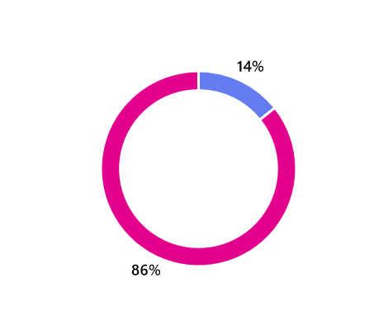
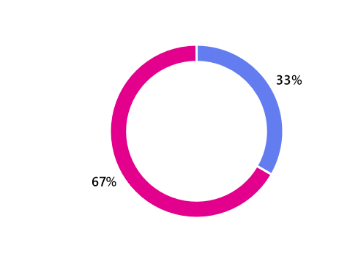
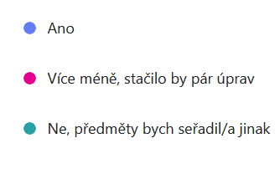
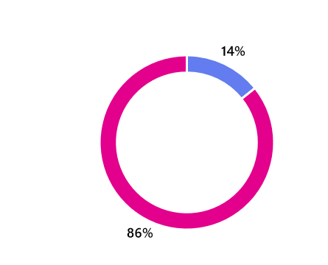
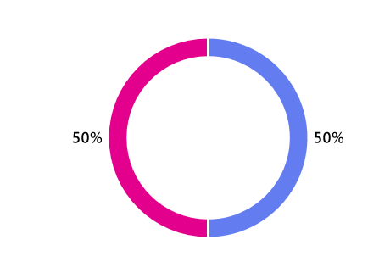
Vyhovuje vám rozvržení předmětů ve studiu?
N301
N302
N306
N310

Slide 70
Podněty ke změnám
N301
Hematologie a imunologie do 1. ročníku a do posledního něco s klinickou biochemií
KLIBI v prváku a IMUNO ve druháku svádí k volbě IMUNA ke SZZ
Syntetická biologie do 3. semestru (opakování ke SZZ)
Základy patologie člověka 1. semestr (lepší kontext)
Laboratoře již v 1. ročníku
N302
Praktický seminář z hyg.-klin mikro do 2. semestru
Více rozházet laboratoře
N306
Snížit počet předmětů ve 3. semestru

Slide 71
Myšlenky k posluchačským laboratořím?
N301
Přidat:
navrhování a příprava plasmidu
pokročilé laboratoře genetik
techniky spojované s enzymologií
programování nebo data science
N302
Jen dát něco z toho co máme do druháku - třeba Bulovku.
N306
Zbytečné stresy ze zkoušení/testů v laboratořích
N310
Předmětů "laboratoř..." bylo poměrně hodně, ale bohužel se jednalo spíš o exkurce, než laboratoř na které jsme zvyklé z bakaláře. Málo věcí jsme si vyzkoušeli rukama.
Laborky na 1lf byly občas zmatené, ale zase se lze s vyučujícími domluvit a nahradit případnou absenci

Slide 72
Jak často se setkáváte s novými informacemi během výuky?
Na většině přednášek | 4 (21 %)
Dozvídám se nové věci, ale informace se občas opakují (není to na škodu) | 11 (58 %)
Dozvídám se nové věci, ale informace se občas opakují (vadí mi to) | 3 (16 %)
Na méně než polovině přednášek | 1 (5 %)
Velmi málo | 0

Slide 73
Co vám vyhovuje během přednášek?
Rád diskutuji s vyučujícím a aktivně se zapojuji. | 1 (5 %)
Se rád zapojím jakýmkoliv způsobem. | 4 (21 %)
By mi vyhovovala možnost vyjádřit se anonymně. | 5 (26 %)
Nerad interaguji. Raději komunikuji s vyučujícím osobně po přednášce. | 6 (32 %)
Chci jen poslouchat výklad nemám potřebu se zapojovat. | 3 (16 %)

Slide 74
Jak se stavíte k frontální výuce? (lze zvolit více možností)
Vyhovuje mi | 7 (37 %)
Nevadilo by mi si něco nastudovat doma a na hodině problematiku diskutovat. | 7 (37 %)
Kombinace přístupů (částečně výklad/diskuze) | 9 (47 %)
Na přednášky spíše nechodím | 6 (31 %)

Slide 75
Jaké vám vyhovují materiály (lze zvolit více možností)
Prezentace | 12 (63 %)
Skripta | 4 (21 %)
Nahrávky přednášek | 15 (79 %)
Vlastní poznámky z přednášek | 12 (63 %)
Vlastní rešerše | 3 (15 %)
Prezentace doplněné o vlastní poznámky | 13 (68 %)

Slide 76
Jaký způsob zakončení předmětu preferujete? (lze zvolit více možností)
Ústní zkouška | 10 (53 %)
Projekt (prezentace na přednáškách, semestrální projekt,..) | 8 (42 %)
Písemná zkouška s výběrem možností | 7 (37 %)
Písemná zkouška s otevřenými otázkami | 9 (47 %)
Na formě mi nezáleží | 1 (5 %)

Slide 77
Příklady dobré praxe
Paní doktorka Jablonská nás aktivně zapojovala do debaty a ptala se na naše vlastní zkušenosti, paní doktorka Karamonová každou hodinu zapojila opakování v podobě Kahoot, což bylo velmi přínosné, Pan profesor Fusek vždy shrnul, co je v přednášce podstatné a několikrát to zdrůraznil, rozdělil zkoušku na dvě části a zařídil nám exkurzi do provozu (N301)
SynBio a GMO, Bioléčiva, Buněčné kultury, Zákaldy patologie - napsala jsem k předmětům (N301)
Aktivní zapojení studentů do výuky – diskuze, aktivní přemýšlení nejen pasivní přijímání informací (Mikrobiologie ŽP, Bioléčiva, GMO) použití nástrojů a alternativních způsobů jak vyučovat danou problematiku (Patologie – Kahoot, Živočišné buněčné kultury – práce s databázemi, psaní článku na wikipedii, laboratoře biochemických metod a genového inženýrství – práce s databázemi a programy, čtení návodů, Syntetická biologie a GMO+Virologie – Socrative (něco jako Kahoot)) aktualizace přednášek (Bioléčiva, Hygienicko-klinická mikrobiologie, GMO) (N301)
dobré aktivní diskuze v rámci mikrobiologie životního prostředí (N301)

Slide 78
Pokračování
Bioléčiva, Živočišné kultury a Syntetická biologie a Gmo. Za mě nejlepší přístup a zpracování předmětů. (N301)
Veľmi sa mi páčil prístup pána Rumla ktorý ochotne zdieľal video prednášky z doby covidovej. Veľmi príjemné sa mi potom z toho učilo na prednášku. Taktiez patrím k ľuďom čo sa učia vizuálne. To, že všetko čo povedala názorne ukázal aj na videu bolo veľmi príjemné a človek si veľa zapamätal hneď z prednášky. Všeobecné celá forma jeho prednášok bola excelentná a myslím že by nebolo na škodu keby si od neho prevzali aj ostatný vyučujúci. (N306)
Kpt. Lukáš Miklas, Halina Šimková (N306)
prof. Ruml - velmi srozumitelné přednášky, neopakuje se zbytečně ale dobře spojuje témata (N306)
Virologie mi v tomhle přišla vhodně interaktivní - online testíky na kahoot (asi) a pak se proberou odpovědi. (N302)

Slide 79
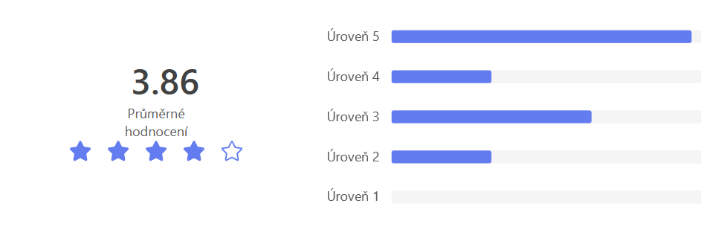
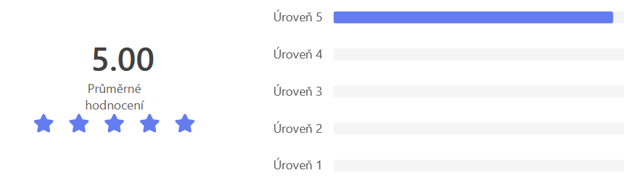
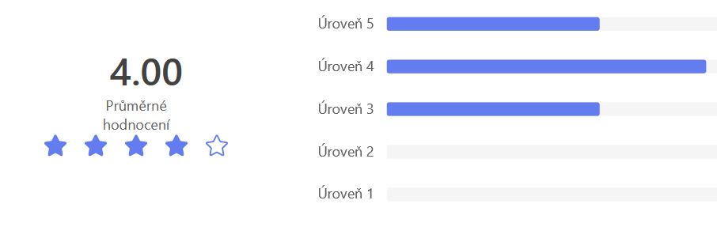
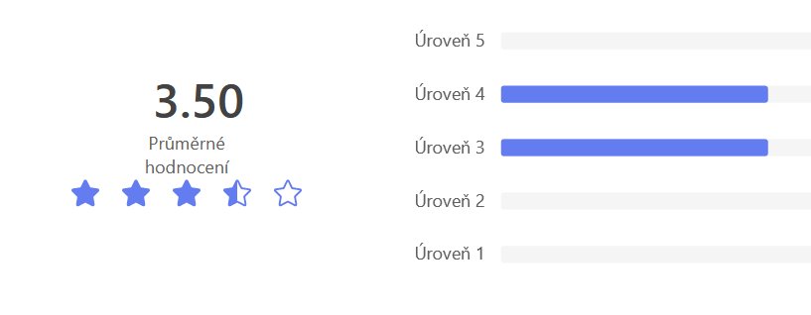
Hodnocení komunikace s ústavem

Slide 80
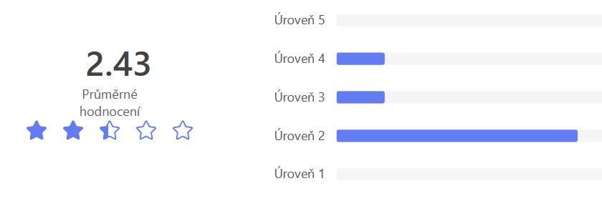
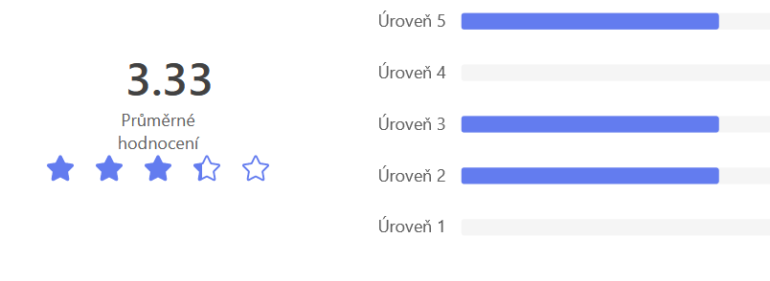
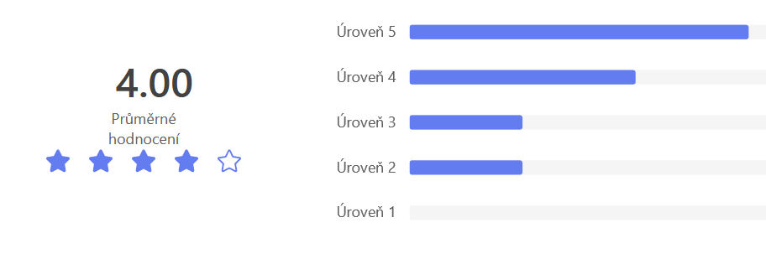
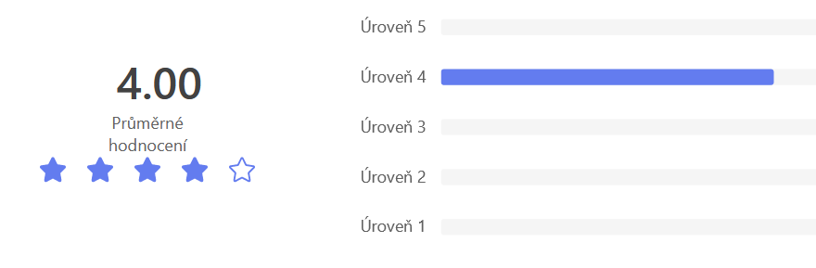
Hodnocení organizace odborné praxe

Slide 81
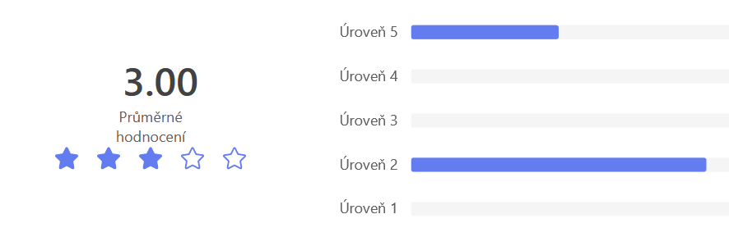
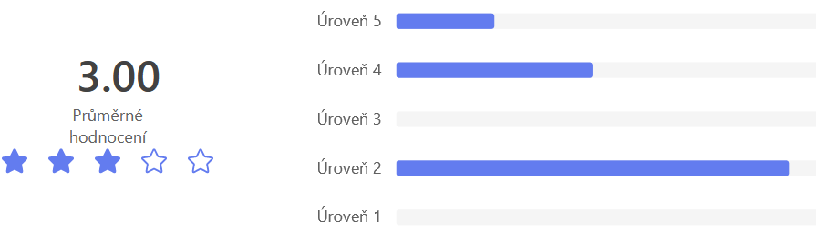
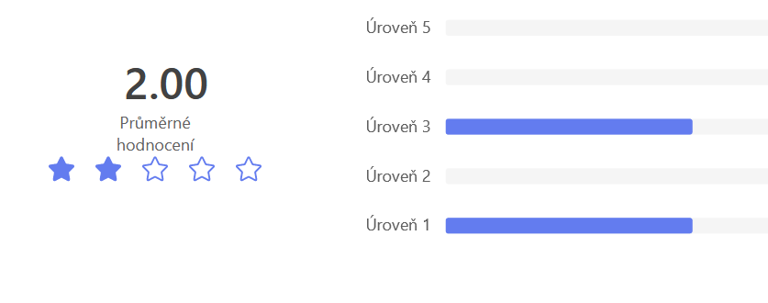
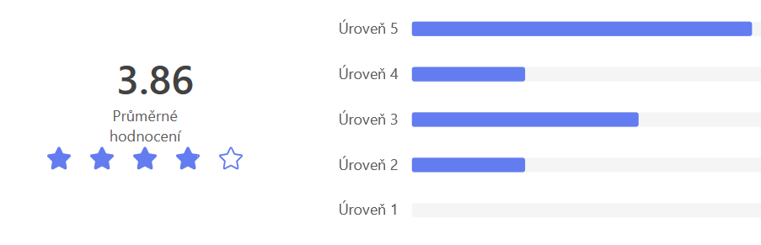
Hodnocení přínosu odborné praxe
N301
N302
N306
N310

Slide 82
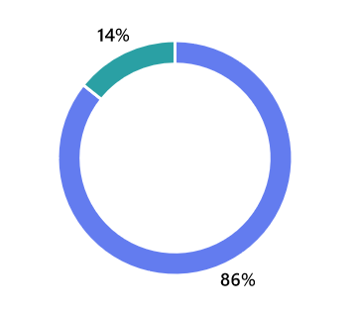
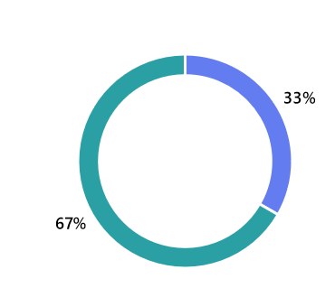
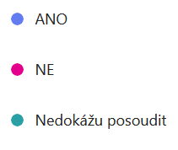
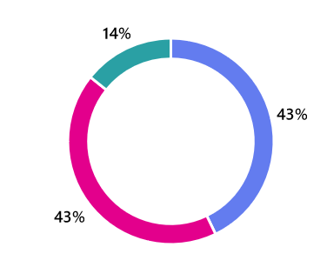
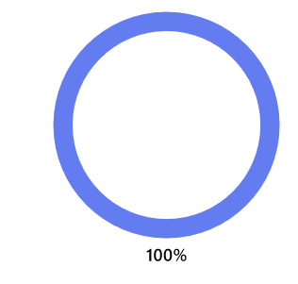
Přínosnost SVK
N301
N302
N306
N310

Slide 83
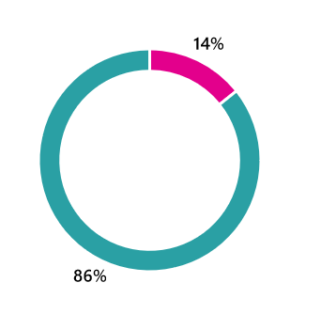
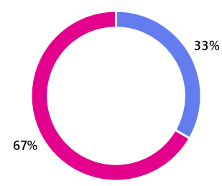
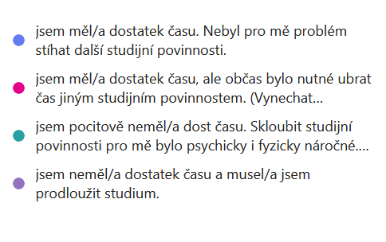
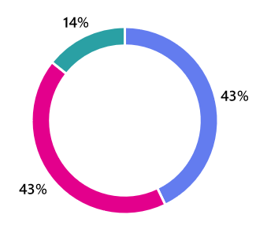
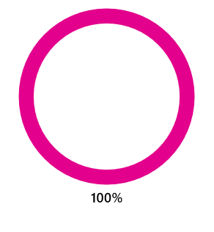
Prostor pro vypracování diplomové práce
N301
N302
N306
N310

Slide 84
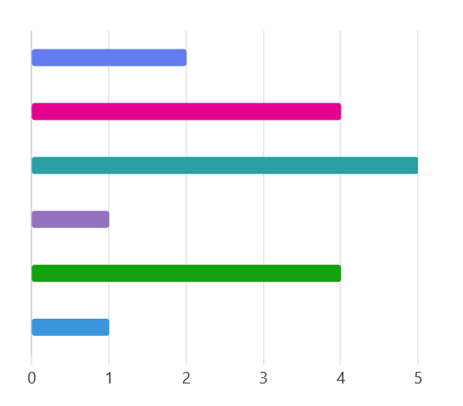
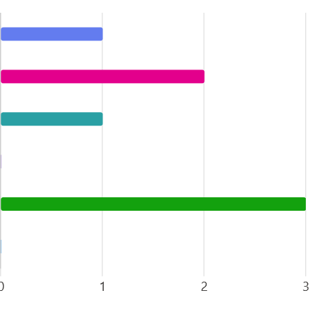
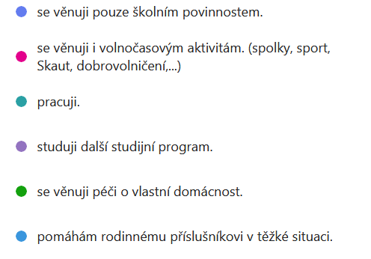
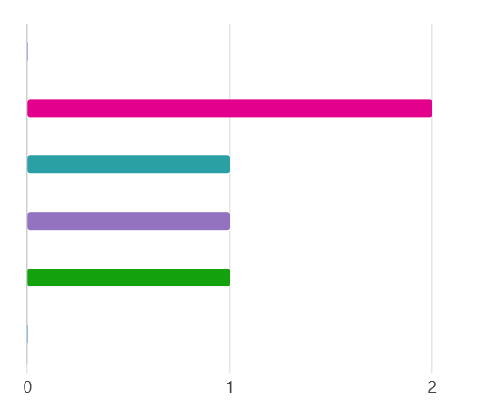
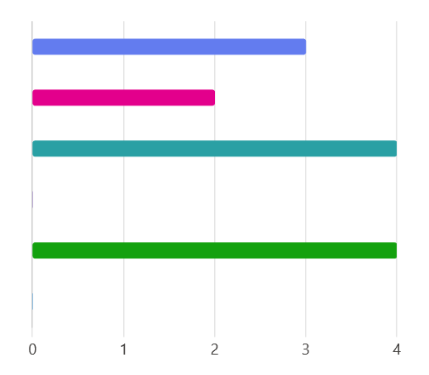
Čas během studia
N301
N302
N306
N310

Slide 85
Závěrečné myšlenky
I přes všechny komentáře bych studium na ústavu 320 za nic na světě nevyměnila.
Děkuji Vám za to, že máte chuť poslouchat názory studentů a chcete vylepšit výuku a atmosféru na ústavu. Jinak mi přijde, že je i teď na ústavu přátelská atmosféra a jakákoliv spolupráce je pohodová, ale některé aspekty studia by se možná měly trochu aktualizovat. Díky!
"Díky, že jsem tu mohla studovat :) "

